Slide 1
Banco de dados aula 4
Prof.: Alisson lima.

Slide 2
Normalização banco de dados
Normalização
Consiste em definir o formato conceitual adequado para as estruturas de dados identificados no projeto lógico do sistema, com o objetivo de minimizar o espaço utilizado pelos dados e garantir a integridade e confiabilidade das informações. A normalização é feita, através da análise dos dados que compõem as estruturas utilizando o conceito chamado "Formas Normais (FN)". As FN são conjuntos de restrições nos quais os dados devem satisfazê-las. Exemplo pode-se dizer que a estrutura está na primeira forma normal (1FN), se os dados que a compõem satisfizerem as restrições definidas para esta etapa. A normalização completa dos dados é feita, seguindo as restrições das quatro formas normais existentes, sendo que a passagem de uma FN (‘Forma normal’) para outra é feita tendo como base o resultado obtido na etapa anterior, ou seja, na FN anterior. Para realizar a normalização dos dados, é primordial que seja definido um campo chave para a estrutura, campo este que garanta identificar apenas uma tupla da relação.

Slide 3
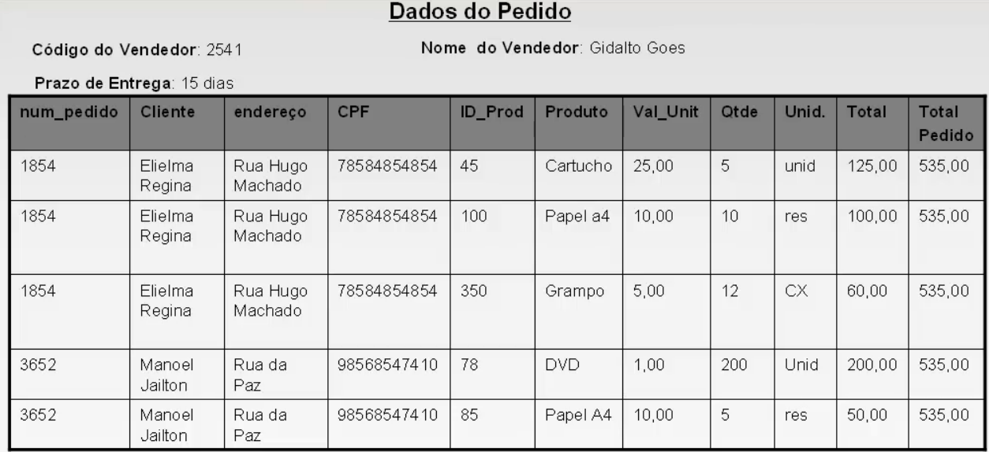
Normalização banco de dados
Atributo da entidade pedido

Slide 4
Normalização banco de dados
Anomalias no banco de dados tipos:
Anomalia de inclusão - > toda vez que for inserir um item de produto terá que refazer todo o cadastro, ou seja também ao incluir um novo cliente, o mesmo tem que estar relacionado a uma venda.
Anomalia de exclusão - > toda vez que for excluir um cliente todos os dados referentes a sua comprar serão perdidos.
Anomalia de alteração -> caso algum fabricante altere a sua faixa de preço de uma determinada classe de produtos, será preciso percorrer toda a entidade para se realizar múltiplas alterações.
Redundância de dados->a cada registro inserir dados que já existem no banco.

Slide 5
Normalização banco de dados
PRIMEIRA FORMA NORMAL
A primeira forma normal diz que: cada ocorrência da chave primaria deve corresponder a uma e somente uma informação de cada atributo, ou seja , entidade não deve conter grupos repetitivos (multivalorados).
Como obter:
Para se obter entidades na 1 FN, é necessário decompor cada entidade não normalizada em tantas entidades quanto for o numero de conjuntos de atributos repetitivos. Nas novas entidade criadas a chave primária é a concatenação da chave primaria da entidade original mais o(s) atributo(s) do grupo repetitivo visualizado(s) como chave primária deste grupo.
Obs.: Requerer que todos os valores de colunas em uma tabela sejam atômicos.

Slide 6
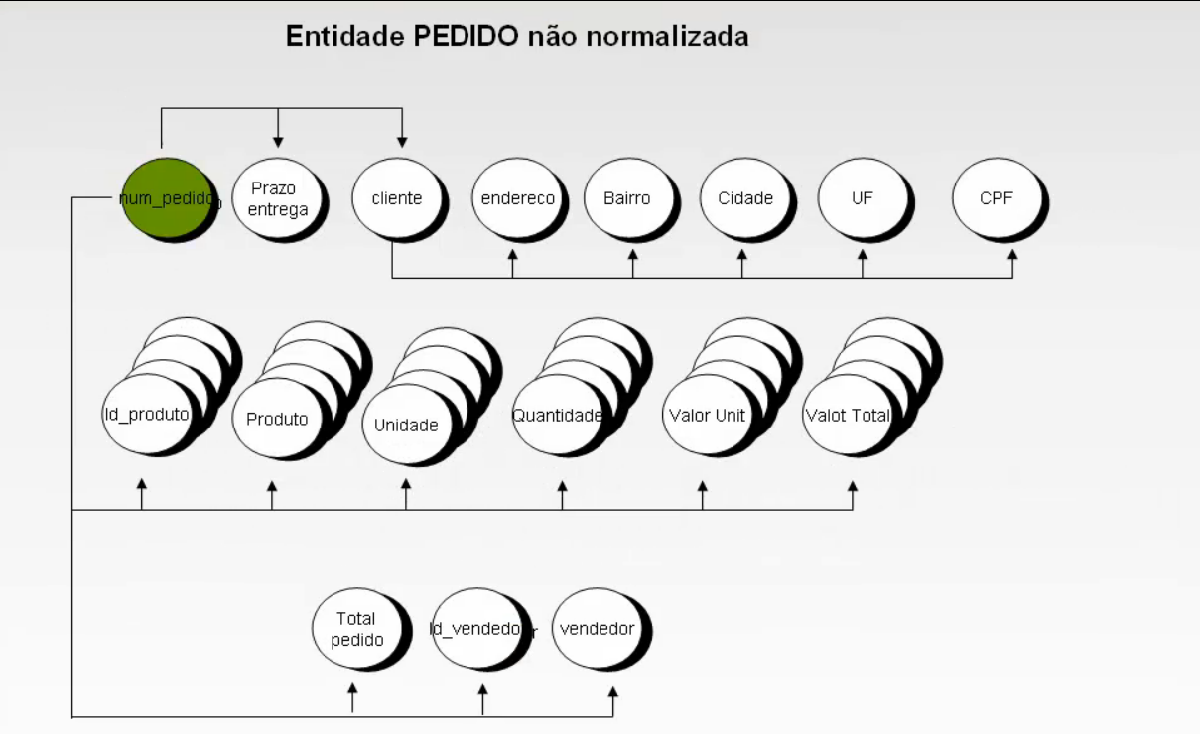
Normalização banco de dados
Obs.: Não normalizada.
O meu atributo produto é repetido
constantemente. Ver
Slide 3 produto -> papel A4

Slide 7
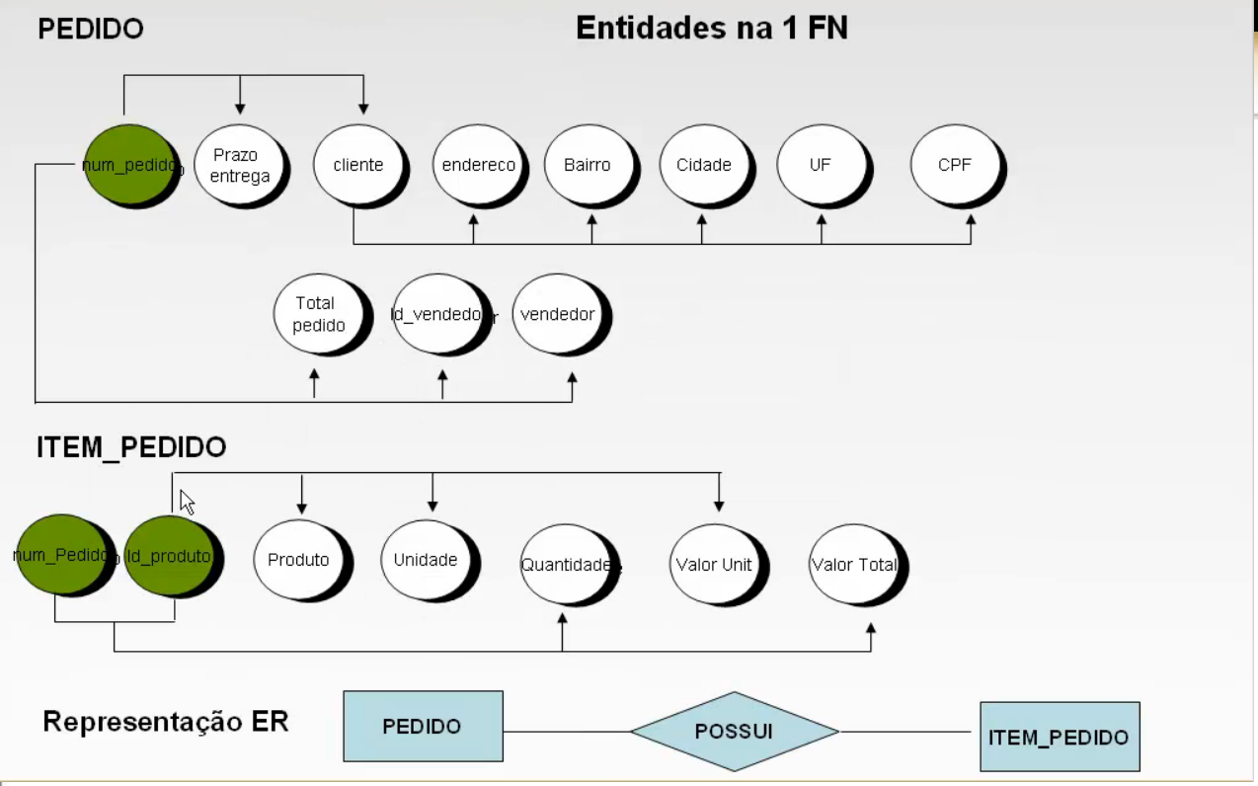
Normalização banco de dados
Obs.: primeira forma normalizada.
Obs.: O atributo, produto,
unidade e valor unidade,
depende parcialmente em
Item de pedido
da chave id_produto.

Slide 8
Normalização banco de dados
SEGUNDA FORMA NORMAL
Primeiro ela deve estar na primeira forma normal
Devemos observar se alguma entidade possui chave primária concatenada, e para aquelas que satisfizerem esta condição, analisar se existe algum atributo ou conjunto de atributos com dependência parcial em relação a algum elemento da chave primária concatenada.
Com a finalidade de tornar ainda mais estável o modelo de dados, a aplicação da 2ª FN sobre as entidades em observação geram novas entidades, que herdarão a chave parcial e todos os atributos que dependem desta chave parcial, ou seja, uma entidade para estar na 2FN não pode ter atributo com dependência parcial em relação a chave primária.

Slide 9
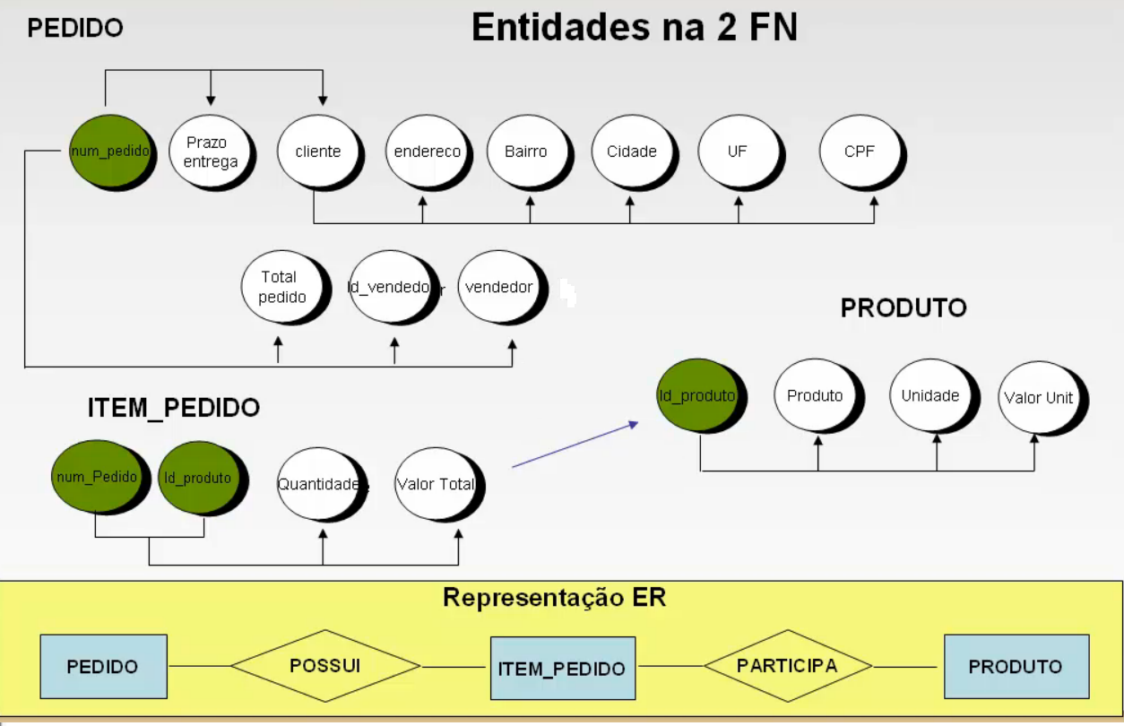
Normalização banco de dados
Obs.: Agora os atributos:
produto, unidade
e valor unidade, que dependiam
parcialmente em
Item de pedido
da chave id_produto.
Estão compostos em uma entidade.

Slide 10
Normalização banco de dados
TERCEIRA FORMA NORMAL
Primeiro ela deve estar na primeira forma normal, na segunda forma normal
Uma entidade esta na 3FN se nenhum de seus atributos possui dependência transitiva em relação a outro atributo da entidade que não participe da chave primaria, ou seja , não exista nenhum atributo intermediário entre a chave primaria e o próprio atributo observado.
Ao retirarmos a dependência transitiva, devemos criar uma nova entidade que contenha os atributos que dependem transitivamente de outro a sua chave primaria e o atributo que causou esta dependência.
Além de não conter atributos com dependência transitiva, entidades na 3FN não devem conter atributos que sejam o resultado de algum cálculo sobre outro atributo, que de certa forma pode ser encarada como uma dependência, funcional.

Slide 11
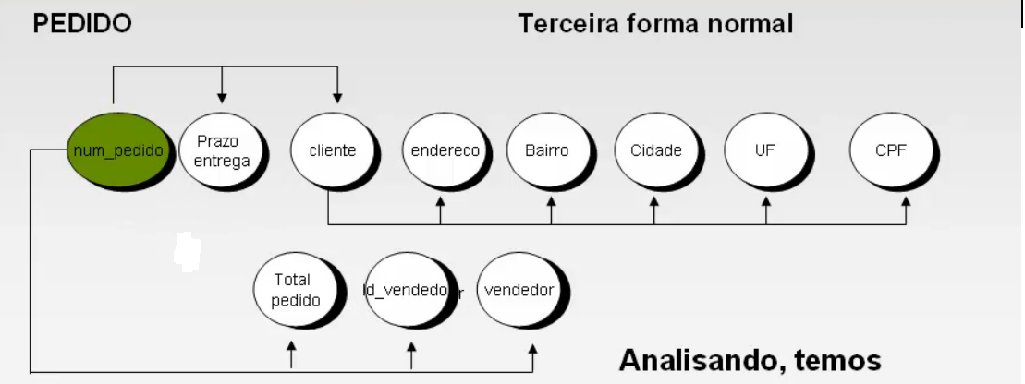
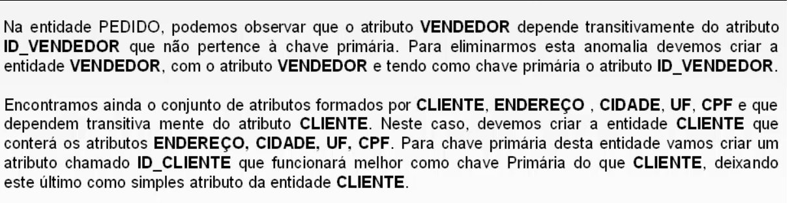
Normalização banco de dados

Slide 12
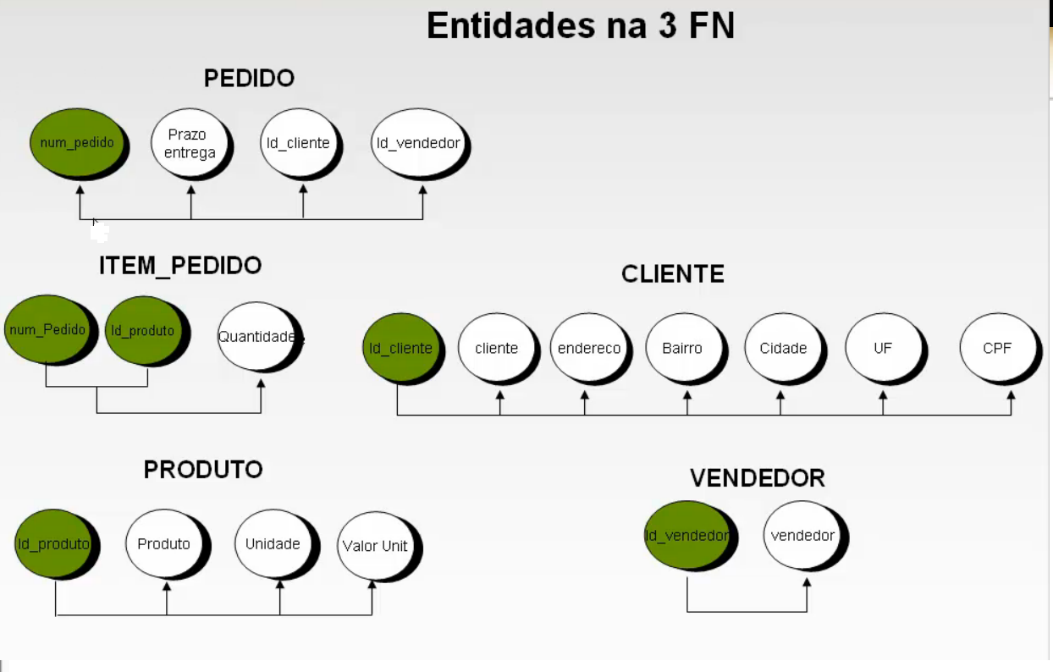
Normalização banco de dados

Slide 13
Normalização banco de dados
Resumo Das Formas Normais
A Primeira Forma Normal (1NF) exige que cada célula de uma tabela contenha apenas um valor indivisível, eliminando redundâncias e permitindo consultas eficientes. Isso implica que cada atributo deve conter apenas valores atômicos, evitando listas de valores e garantindo a integridade dos dados.
A Segunda Forma Normal (2NF) requer que cada atributo de uma tabela dependa completamente da chave primária, eliminando dependências parciais e garantindo a integridade dos dados. Isso implica na decomposição das tabelas em estruturas mais refinadas, onde cada tabela possui uma única responsabilidade e não há redundância de dados.
A Terceira Forma Normal (3NF) estabelece que cada atributo de uma tabela deve depender apenas da chave primária direta, eliminando dependências transitivas e garantindo a não redundância dos dados. Isso resulta em um design mais otimizado e coeso, onde as tabelas estão livres de anomalias de atualização e as consultas são mais eficientes.

Slide 14
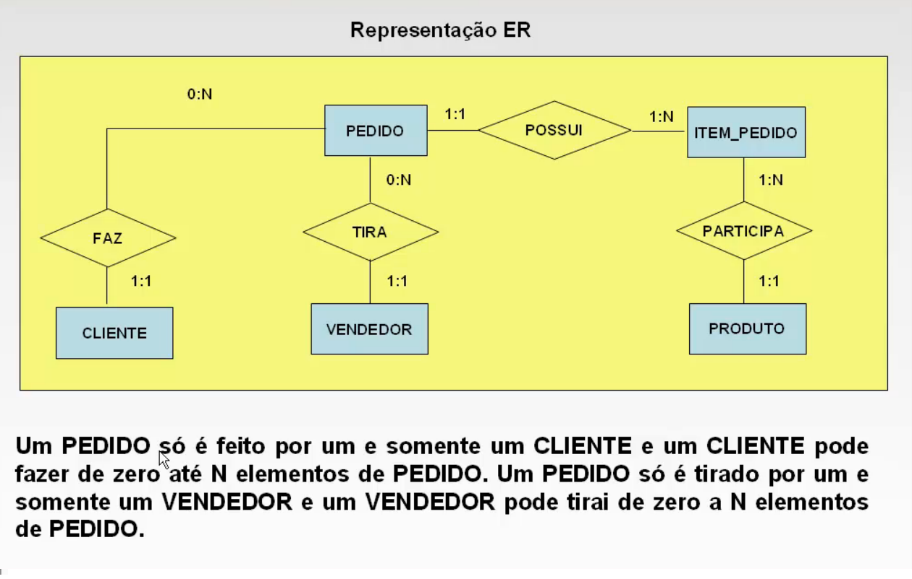
Normalização banco de dados

Slide 15
Normalização banco de dados

Slide 16
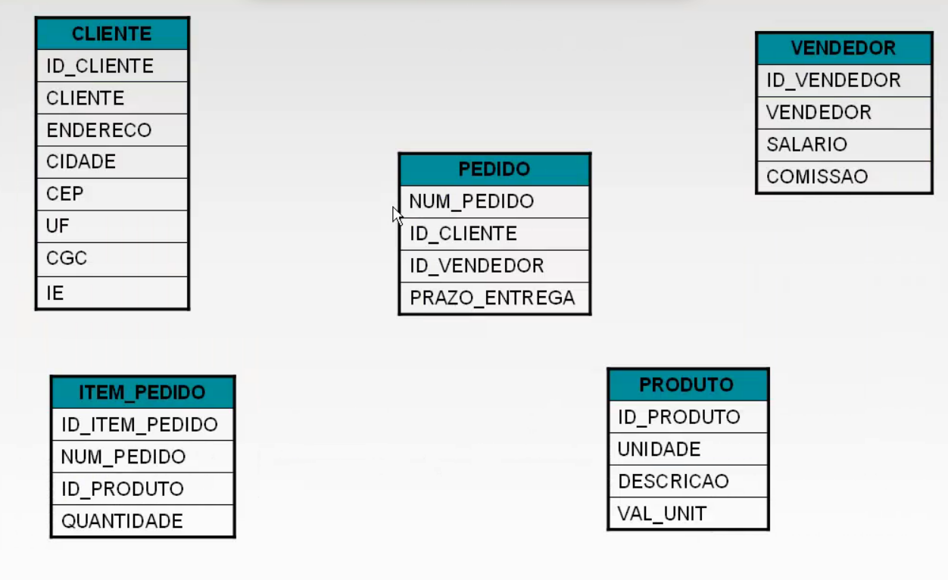
Normalização banco de dados

Slide 17
Normalização banco de dados

Slide 18
Normalização banco de dados

Slide 19
Normalização banco de dados

Slide 20
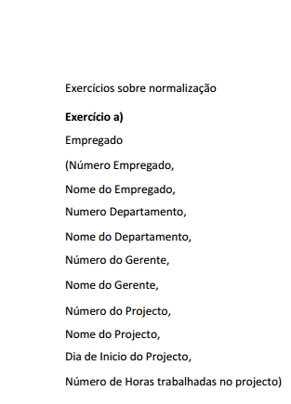
Normalização banco de dados

Slide 21
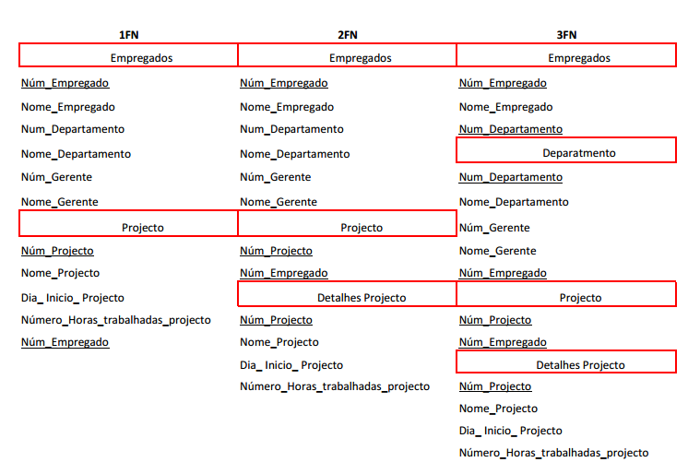
Normalização banco de dados

